Slide 1

LE CAPN

Slide 2
Le CAPN, une déclinaison de l’OPR
Le CAPN décline de manière très opérationnelle - c’est-à-dire avec des indicateurs, des paliers et des moyens - les objectifs contenus dans l’OPR, par période de 6 mois.
Objectif du CAPN : définir des objectifs concrets et en fonction de la performance réalisée, récompenser le collaborateur par un complément de rémunération
Janvier
Avril
Juillet
Octobre
Décembre
Définition
objectifs
CAPN
Evaluation et
définition
objectif S2 CAPN
OPR
Eval + obj
OPR
Performance
OPR
Performance
OPR
Performance
Notes:
6 months using rapid commercialization process = healthy growth across MACRO KPIs
We’ve been reporting on these high level KPIs for a few months now… wanted to take a moment today to go through Channel Performance.

Slide 3
Temporalité du CAPN
Déclinaison des objectifs OPR dans le cadre des 2 CAPN semestriels: S1 de janvier à juin et S2 de juillet à décembre
La fixation des objectifs:
  2 types d’objectifs : Semi collectifs et individuels
Ils peuvent porter sur : des résultats immédiats, de la création de potentiel
      Résultats immédiats : produit de l’effet sur la période ou réduction d’un dysfonctionnement précis
      Création de potentiel : produit de l’effet sur les périodes suivantes
  Les objectifs doivent être : ambitieux, atteignables, mesurables (SMART)
  C’est le fruit d’une discussion avec une signature commune, qui ne conditionne pas la validité du CAPN. Toutefois si le collaborateur refuse de signer la CAPN, les objectifs seront imposés par le manager et mesurés en fin de période.
Le CAPN doit impérativement être validé dans les 2 premiers mois du semestre.
L’évaluation et paiement du CAPN
  Le suivi des objectifs se fait au fil du semestre
  Une évaluation lors d’un entretien dédié en fin de semestre par le manager
  A la fin de l’évaluation, le manager signe le CAPN
  Versement en juillet et janvier
  Saisie effectuée par le manager dans ADP
Notes:
6 months using rapid commercialization process = healthy growth across MACRO KPIs
We’ve been reporting on these high level KPIs for a few months now… wanted to take a moment today to go through Channel Performance.

Slide 4
Principes directeurs du CAPN
% de complément de rémunération
Le complément de rémunération est désormais fixé à 4 % à objectifs atteints de la rémunération fixe brute semestrielle
Il n’y a plus d’objectifs collectifs
Eligibilité
  Nouveaux embauchés :
Afin d’être éligibles, les nouveaux embauchés devront être rentrés avant le dernier jour ouvrable du premier mois de la campagne CAPN et etre present au dernier jour du semestre considéré.
  Managers :
Ne sont éligibles au CAPN que les managers ayant fixé et renvoyé les CAPN de l’ensemble de leur équipe avant la fin de la campagne, sous réserve qu’ils aient eux-mêmes reçu leurs objectifs.
  Collaborateurs :
    La règle de calcul est le prorata du tps de presence en cas d’absence ( sauf CP, maladie pro, AT, maternité). Il est également nécessaire d’être présent 3 mois sur la période ( sauf maternité et MTT)
Notes:
6 months using rapid commercialization process = healthy growth across MACRO KPIs
We’ve been reporting on these high level KPIs for a few months now… wanted to take a moment today to go through Channel Performance.

Slide 5
Principes directeurs du CAPN
Les objectifs
  Les objectifs doivent être ajustés au temps de présence du collaborateur sur la période
  Grille explicative de la répartition des objectifs :
  Paliers d’atteinte des objectifs et rémunération afférente :
    Moins 20% d’atteinte : 0%
    20,01 à 50% d’atteinte : 1/3
    50,01à 80% d’atteinte : 2/3
    + 80,01 % d’atteinte : 100%
Notes:
6 months using rapid commercialization process = healthy growth across MACRO KPIs
We’ve been reporting on these high level KPIs for a few months now… wanted to take a moment today to go through Channel Performance.

Slide 6
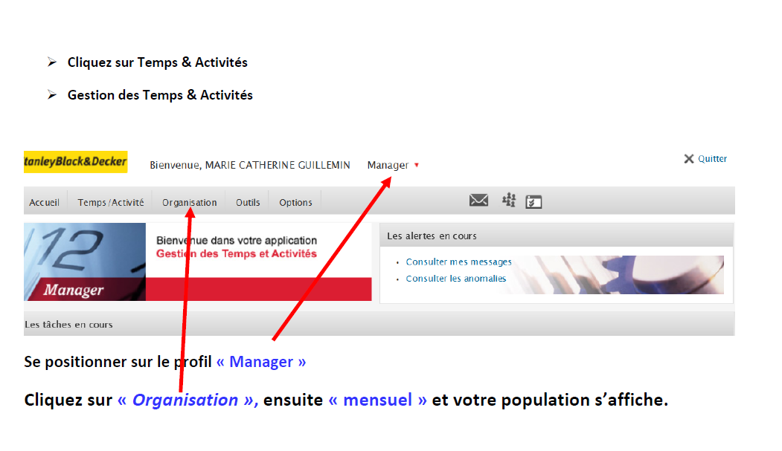

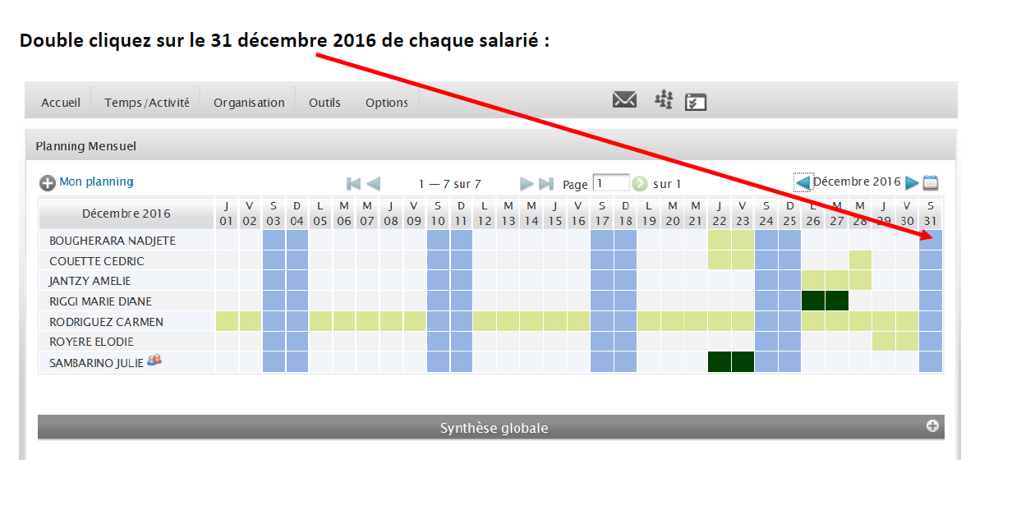
Comment saisir dans l’outil ADP?
1
Attention : pour le CAPN de S1, cliquez sur le 30 juin
2

Slide 7
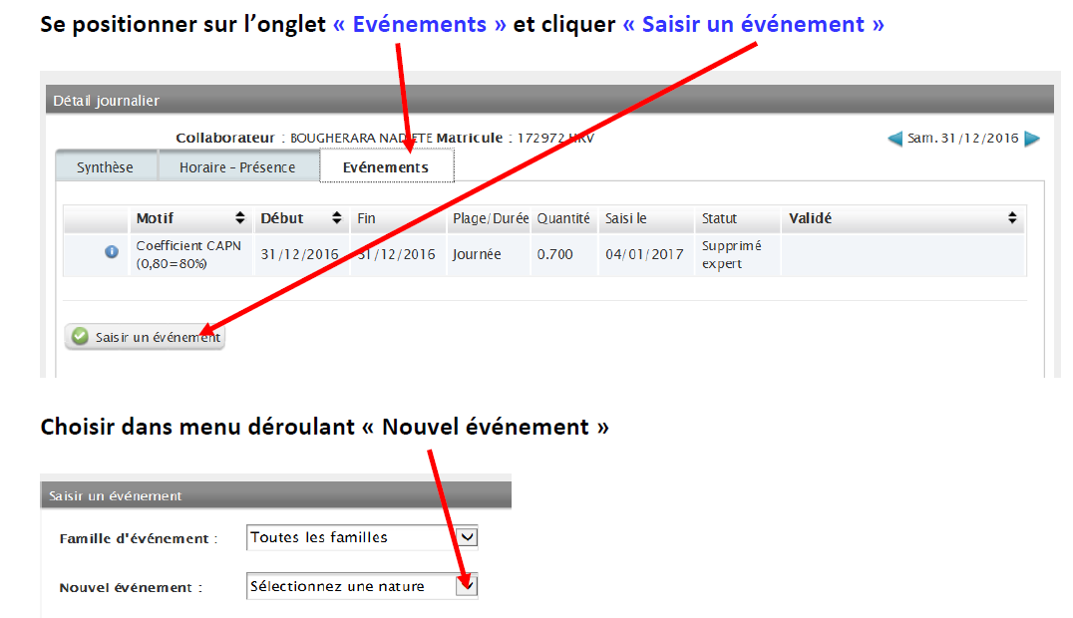
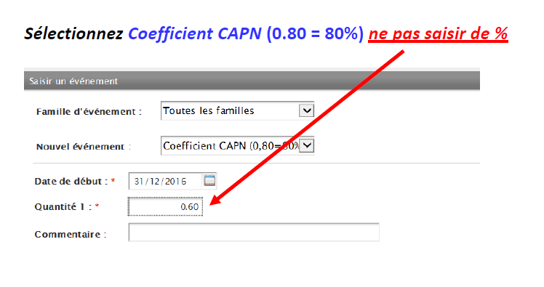
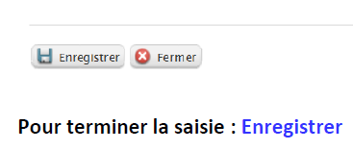
Comment saisir dans l’outil ADP?
3
4
5

